Slide 1
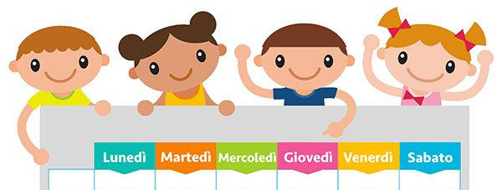
I.C. Como Prestino - Breccia
ORARIO DI FUNZIONAMENTO SCUOLE PRIMARIE A.S. 2023 - 2024

Slide 2
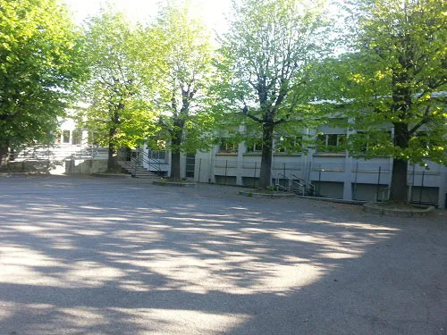
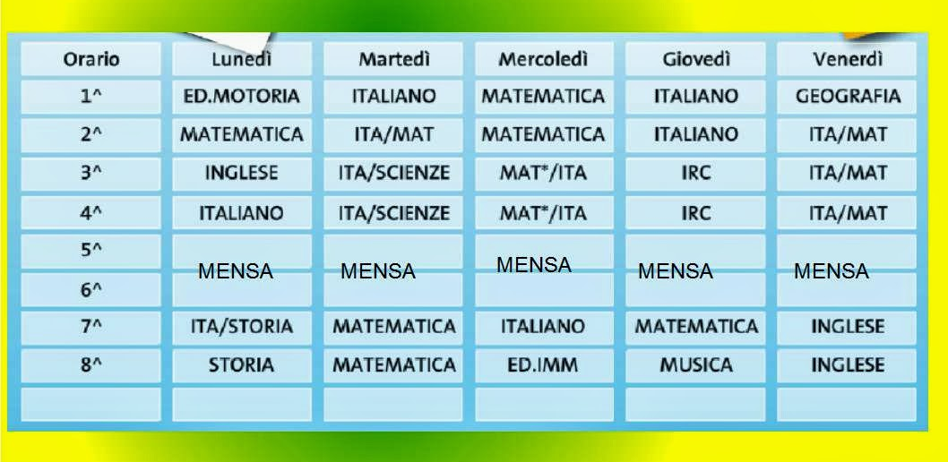
SCUOLA PRIMARIA
BRECCIA

Slide 3
PLESSO SCUOLA PRIMARIA DI BRECCIA : CLASSI 1 – 2 - 3
28 h

Slide 4
PLESSO SCUOLA PRIMARIA DI BRECCIA : CLASSI 4 - 5
30 h

Slide 5
PLESSO SCUOLA PRIMARIA DI PRESTINO : CLASSI 1 – 2 - 3
TEMPO MENSA
28 h

Slide 6
PLESSO SCUOLA PRIMARIA DI PRESTINO : CLASSI 4 - 5
TEMPO MENSA
30 h

